Slide 1

Ledarträff Uppstartsläger
17 augusti 2019

Slide 2
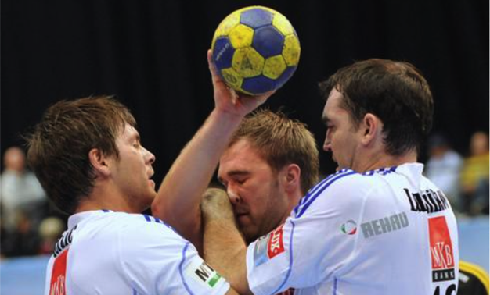
Dagens
k
o
m
p
a
k
t
a
agenda
Höstens utbildningar
EMP
Match- och Träningstider
Föräldramöten
Material
Fotografering
Cafeterian
Utdrag ur belastningsregistret

Slide 3
Handbollens Dag nästa fredag
Handbollens dag på Medborgarplatsen den 23/8
Massor av spännande aktiviteter kopplat till Handboll
Förbundet välkomnar alla föreningar med spelare, tränare/ledare, föräldrar och alla som är engagerade på något vis
Tiderna är 13:00-19:00 – se inbjudan för hållpunkter
Från klockan 13:00 är skolor runt omkring på söder inbjudna och vi kommer att ha ett StHF- tält och ett EM2020 tält
I StHF-tältet finns Krallan på plats och berättar om Trygga Idrottsmiljöer och Barnens spelregler
I EM2020-tältet kan man tävla om att vinna biljetter till EM2020 på Tele2 Arena

Slide 4
Höstens utbildningar
All info finns inlagd i kalendern på laget.se
Funktionärsutbildning (EMP för föräldrar) – torsdag 5/9 + torsdag 12/9
  (samt förbundets utbildningar, enligt nyhet/info-mejl)
Föreningsdomarutbildning (2005 och äldre) – söndag 22/9 (prel.)
Ledarutbildning (fortsättning med CHPS) – onsdag 25/9
Föräldrautbildning – tidpunkt ej bestämd, ev. med övriga GIF-klubbar (bandy, fotboll, badminton)
Spelarutbildning/-inspiration (utöver dagens) – under bokning, preliminärt med Kalle Mattsson från Hammarby Handboll
Ledarträff med fokus på umgänge och samverkan – onsdag 20/11

Slide 5
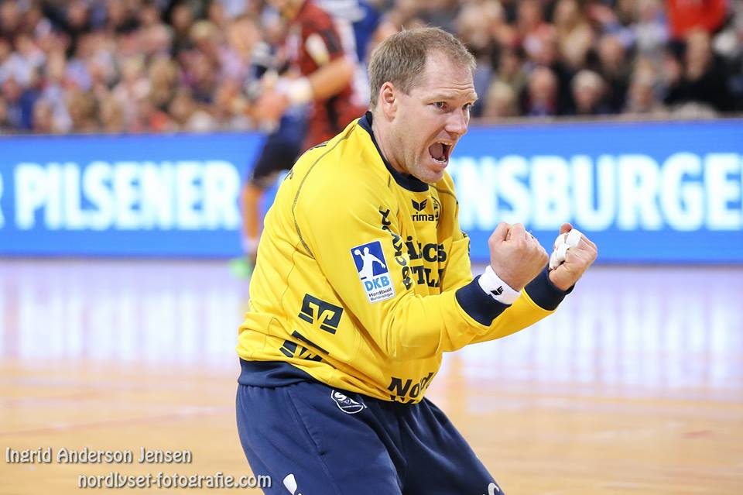
Ledarutbildning onsdag 25/9 med CHPS

Slide 6
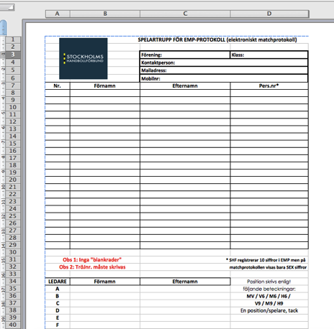
EMP, Elektroniskt Match-Protokoll
EMP används i alla seriematcher för U12 och äldre (födda 2007 eller tidigare) samt i allt USM-spel
Förbundet har skapat en automatisk länk mellan medlemsregistret i IdrottOnline och TA
Denna fungerar dock inte än, så vi måste liksom tidigare år skicka in ifyllda Excel-filer
Mallen för detta finns på vår hemsida på laget.se, under ”Dokument”
Skickas till Linda Olsson (nyhammar76@gmail.com) senast 30/8 (men kanske en u-t-m-ä-r-k-t sak att beta av under ett uppstartsläger)

Slide 7
Om träningstider och bokningar
Viktigt att meddela Linda när ni inte tänkt använda träningstider – minst 7 dagar i förväg
Både för att ge andra lag eller föreningar möjlighet att använda tiden, samt för att minska våra hyreskostnader
Vid bokning av extra hallar/rum för t ex föräldramöte, lagaktivitet – informera Linda i god tid innan, minst 7 dagar i förväg

Slide 8
Föräldramöten
Ny broschyr till föräldrarna under produktion (”Välkommen till Gurra”) – mer info om värdegrund, cafeteria, sekretariat, policy för USM-spel m.m.
Representant(-er) från styrelsen medverkar på alla möten för att presentera sig, informera (max 10 min) och svara på eventuella frågor
Deadline för att boka in möten: 1/9 (P2005, F2008 redan klara)
Deadline för att genomföra möten: 30/9

Slide 9
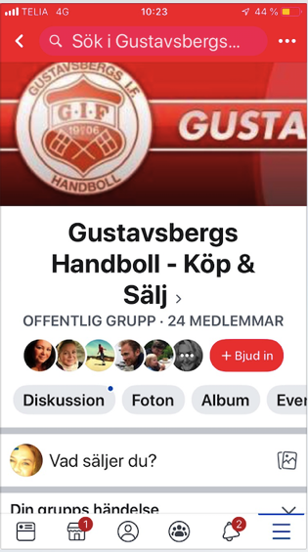
Material
Förlängt avtal med Kempa och Intersport kommande 4 säsongerna
Nyhet: Webshop – länk från hemsidan, beställ för avhämtning på Intersport Mölnvik
Nyhet: Mer material till försäljning i cafeterian, bl a strumpor med Gurra-tryck
Lagbeställningar går via Carina
Tänk på att planera för lagbeställningar av overaller om ni vill ha med egna sponsorer
Påminn gärna föräldrar om ”Köp/Sälj/Byt”-gruppen på Facebook. Under fotograferings-kvällarna kommer vi att bjuda in till ”material-loppis” i cafeterian.

Slide 10
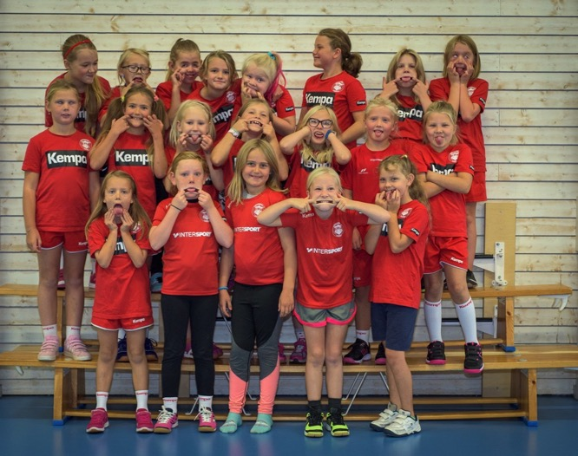
Lagfotografering
Två kvällar (tisdag-onsdag) och en dag (lördag) i september bokade för lagfotografering – schema kommer inom kort
Nyhet: Snygg tygbakgrund!
Endast lagfoton tas av vår klubbfotograf Anders, men boka gärna in en lagförälder för att ta spelarbilder att t ex använda på laget.se

Slide 11
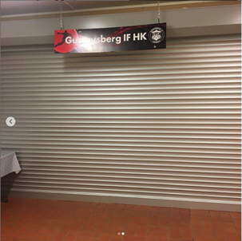
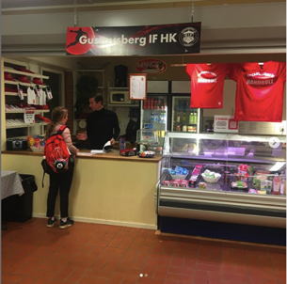
Cafeterian
Nyhet: Öppet måndag till torsdag, 16:00-19:00
Schema för hösten distribueras inom kort
Jenny fortsatt ansvarig, men nu med ännu mer tid, energi och idéer!!
Nyhet nr 1: Mellis-paket för 40 kr
Nyhet nr 2: ”Spelarkonto” för avräkning

Slide 12
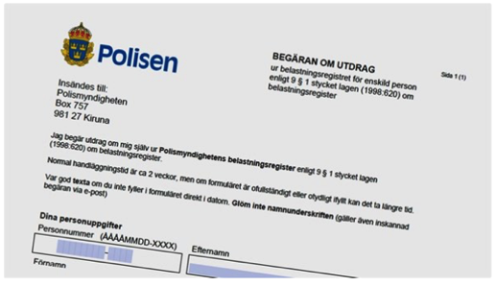
Utdrag ur belastningsregistret
Hösten 2017 beslutade vi att alla ledare i GIF HK skall visa upp ett utdrag ur belastningsregistret för att kunna vara ledare i föreningen.
Nyligen har vi beslutat att detta skall uppdateras med ett nytt utdrag vartannat år, varför vi fortsätter denna process.
Ansvariga för kontrollen är Johan Sjökvist (ordförande) och Carin Göransson (utbildningsansvarig/valberedningens ordförande)

Slide 13
